Slide 1
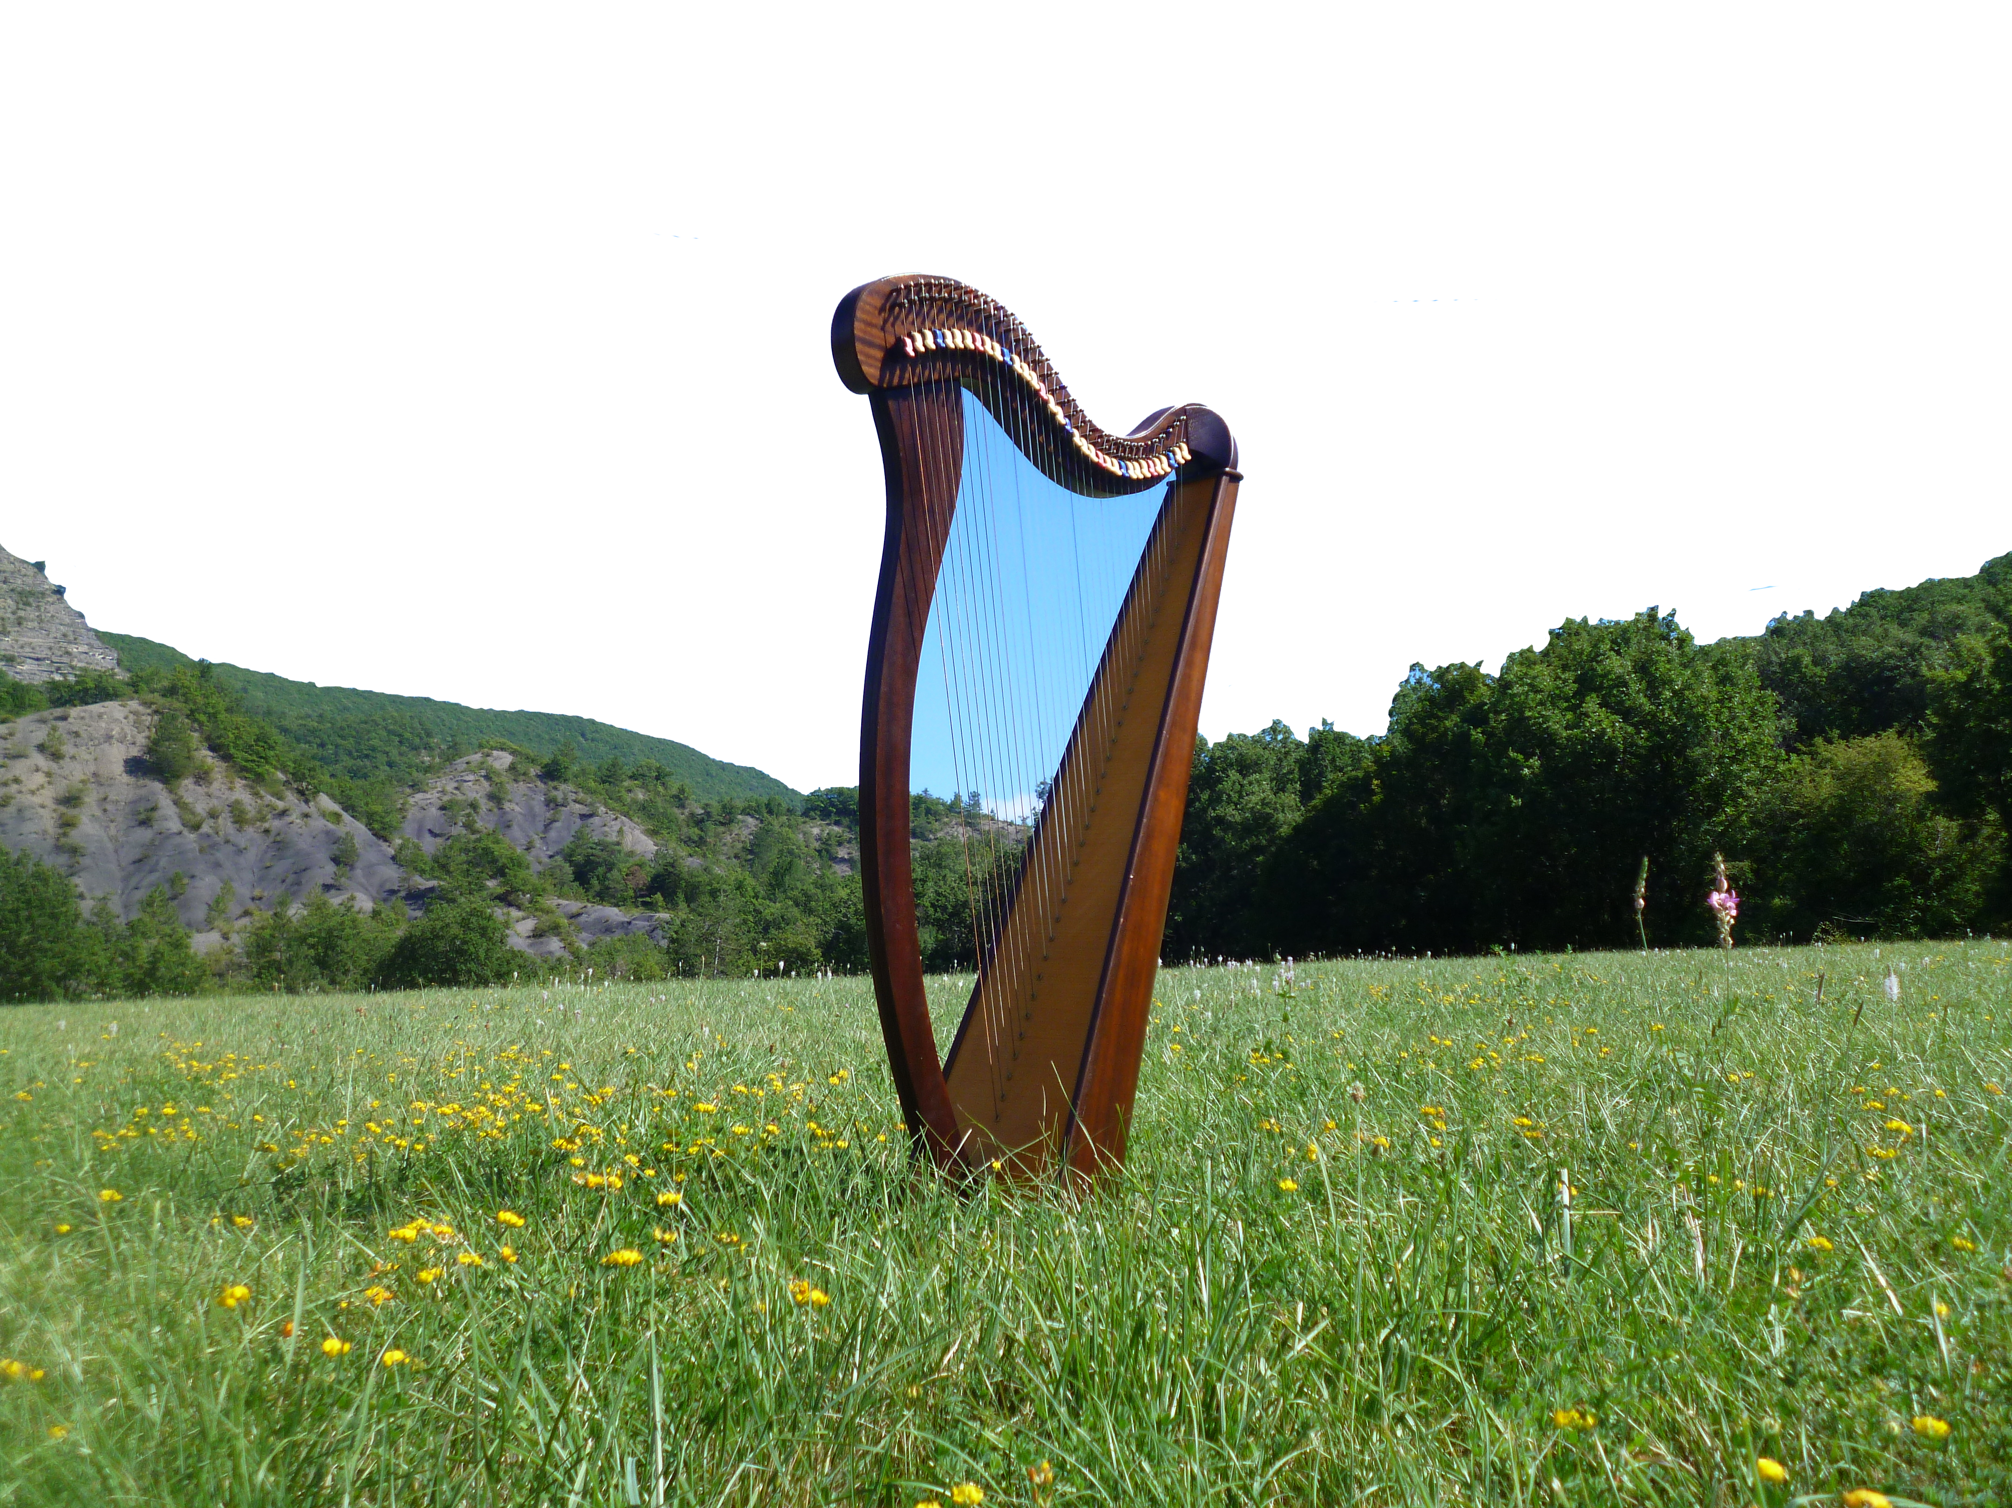
Lección 14 EL HEREDERO DE DAVID
Rut 4.9-17; Lucas 3.23, 31b-32
«Y le dieron nombre las vecinas, diciendo: «¡Le ha nacido un hijo a Noemí! Y le pusieron por nombre Obed. Éste fue el padre de Isaí, padre de David».
Rut 4.17

Slide 2
Explorar el linaje de Jesús de Nazaret.
Especificar la conexión entre Jesús de Nazaret y el rey David.
Demostrar la misericordia de Dios al incluir a personas extranjeras entre los antepasados del Mesías.

Slide 3
Moabita: Mujer proveniente de Moab, un país que se encontraba al otro lado del Jordán, en territorio que hoy forma parte de Jordania. Deuteronomio 3.2-4 prohíbe el matrimonio de israelitas con moabitas.
Casa: En primer lugar, el término «casa» se refiere al lugar en el cual habita una persona o una familia. De manera metafórica, en la Biblia, la palabra «casa» puede referirse a una familia extendida, un clan, una tribu y aun a un país.
Efrata: Otro nombre para la ciudad de Belén.
Belén: Ciudad ubicada en la antigua región de la tribu de Judá cuyo nombre significa «la casa del pan». Hoy se encuentra en territorio controlado por la Autoridad Palestina.

Slide 4
Rut 4.9-10
RVR
9 Dirigiéndose a los ancianos y a todo el pueblo, Booz dijo: —Vosotros sois testigos hoy de que he adquirido de manos de Noemí todo lo que fue de Elimelec, y todo lo que fue de Quelión y de Mahlón.
10 Y que también tomo por mi mujer a Rut la moabita, mujer de Mahlón, para restaurar el nombre del difunto sobre su heredad, para que el nombre del muerto no se borre de entre sus hermanos, ni de entre su pueblo. Vosotros sois testigos hoy.
VP
9 Entonces Booz dijo a los ancianos y a los allí presentes: —Todos ustedes son hoy testigos de que le compro a Noemí las propiedades de Elimélec, Quilión y Mahlón.
10 También son testigos de que tomo por esposa a Rut, la viuda moabita, para que la propiedad se mantenga a nombre de Mahlón, su difunto esposo. Así no se borrará el nombre de Mahlón de entre los suyos, ni será olvidado en este pueblo. Hoy son ustedes testigos.

Slide 5
Rut 4.11-12
RVR
11 Todos los que estaban a la puerta del pueblo y los ancianos respondieron: —Testigos somos. Jehová haga a la mujer que entra en tu casa como a Raquel y a Lea, las cuales edificaron la casa de Israel; y tú seas distinguido en Efrata, y renombrado en Belén.
12 Sea tu casa como la casa de Fares, el hijo de Tamar y Judá, gracias a la descendencia que de esa joven te dé Jehová.
VP
11 Los ancianos y todos los presentes contestaron: —Sí, lo somos. ¡El Señor haga que la mujer que va a entrar en tu casa sea como Raquel y Lía, de quienes descendemos todos los israelitas! Y tú, sé un hombre ilustre en Efrata, un hombre notable en Belén.
12 Que el Señor te dé muchos hijos de esta mujer. Que tengas una familia numerosa, como la tuvo Fares, el hijo de Tamar y Judá.

Slide 6
Rut 4.13-14
RVR
13 Así fue como Booz tomó a Rut y se casó con ella. Se unió a ella, y Jehová permitió que concibiera y diera a luz un hijo.
14 Y las mujeres decían a Noemí: «Alabado sea Jehová, que hizo que no te faltara hoy pariente, cuyo nombre será celebrado en Israel;
VP
13 Así fue como Booz se casó con Rut. Y se unió a ella, y el Señor permitió que quedara embarazada y que tuviera un hijo.
14 Entonces las mujeres decían a Noemí: —¡Alabado sea el Señor, que te ha dado hoy un nieto para que cuide de ti! ¡Ojalá tu nieto sea famoso en Israel!

Slide 7
Rut 4.15-16
RVR
15 el cual será restaurador de tu alma, y te sostendrá en tu vejez; pues tu nuera, que te ama, lo ha dado a luz; y ella es de más valor para ti que siete hijos.»
16 Tomando Noemí al niño, lo puso en su regazo y lo crió.
VP
15 Él te dará ánimos y te sostendrá en tu vejez, porque es el hijo de tu nuera, la que tanto te quiere y que vale para ti más que siete hijos.
16 Noemí tomó al niño en su regazo y se encargó de criarlo.

Slide 8
Rut 4.17
RVR
17 Y le dieron nombre las vecinas, diciendo: «¡Le ha nacido un hijo a Noemí!» Y le pusieron por nombre Obed. Éste fue el padre de Isaí, padre de David.
VP
17 Al verlo, las vecinas decían: —¡Le ha nacido un hijo a Noemí! Y le pusieron por nombre Obed. Éste fue el padre de Jesé y abuelo de David.

Slide 9
Lucas 3.23
RVR
23 Jesús, al comenzar su ministerio, era como de treinta años, hijo, según se creía, de José hijo de Elí
VP
23 Jesús tenía unos treinta años cuando comenzó su actividad. Fue hijo, según se creía, de José. José fue hijo de Elí,

Slide 10
Lucas 3.31b-32
RVR
31 hijo de Matata, hijo de Natán,
32 hijo de David, hijo de Isaí, hijo de Obed, hijo de Booz, hijo de Salmón, hijo de Naasón.
VP
31 que fue hijo de Matatá, que fue hijo de Natán,
32 que fue hijo de David, que fue hijo de Jesé, que fue hijo de Obed, que fue hijo de Booz, que fue hijo de Sélah, que fue hijo de Nahasón.

Slide 11
La idea de que el Mesías sería descendiente o «Hijo de David» se basa en textos tales como Isaías 11.1, Jeremías 23.5 y 33.15. También la vemos en el Nuevo Testamento, particularmente en textos como Mateo 22.42 y Marcos 12.35-36, que afirman la idea de que el Mesías sería Hijo de David.
Dios muestra su amor y su fidelidad redentora aun en medio de la pobreza, la angustia y el dolor.
Dios cumple sus promesas. Así como el Señor cumplió sus promesas ayer, lo hará hoy porque «Jesucristo es el mismo ayer, hoy y por los siglos» (Heb 13.8).

Slide 12
Dios muestra su amor hacia las personas más débiles y vulnerables de la sociedad: la mujer, la viuda, la persona extranjera, la comunidad inmigrante y las personas que recién se acercan a la fe.
Jesús mostró los mismos énfasis tocando a las personas intocables, bendiciendo mujeres viudas y sanando aun a personas extranjeras. Prestemos atención a los asuntos que Jesús prestó atención.

Slide 13
Buen Dios y Padre celestial, mil gracias te damos por las muchas enseñanzas que nos das a través de las Sagradas Escrituras. De manera particular, te damos gracias por el ejemplo de fe dado por mujeres ejemplares, tales como Noemí, Rut y María de Nazaret. Gracias por Jesús, el Cristo, el Mesías prometido. Gracias te damos, Señor, en el nombre de Jesús. Amén.

